Slide 1
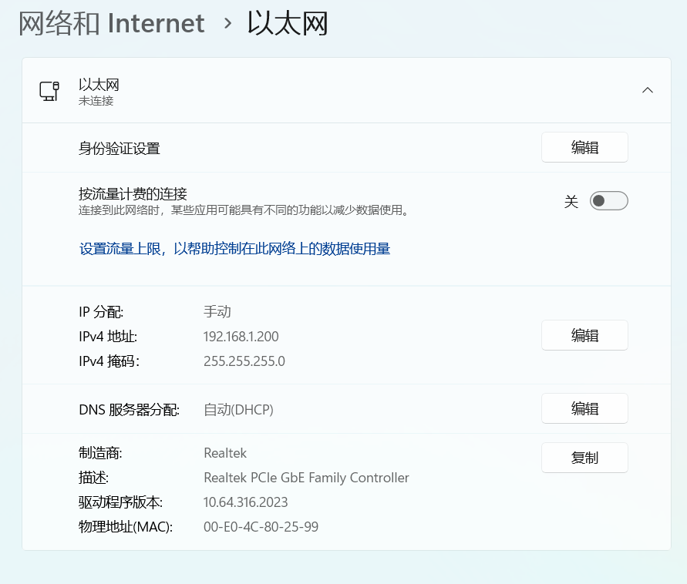
打开机械臂电源，待网线接口上方的指示灯变为闪烁的绿灯，即为开机状态。
将PC的IP设置为192.168.1.x，子网掩码255.255.255.0，如图1所示。
图1. 电脑IP设置

Slide 2
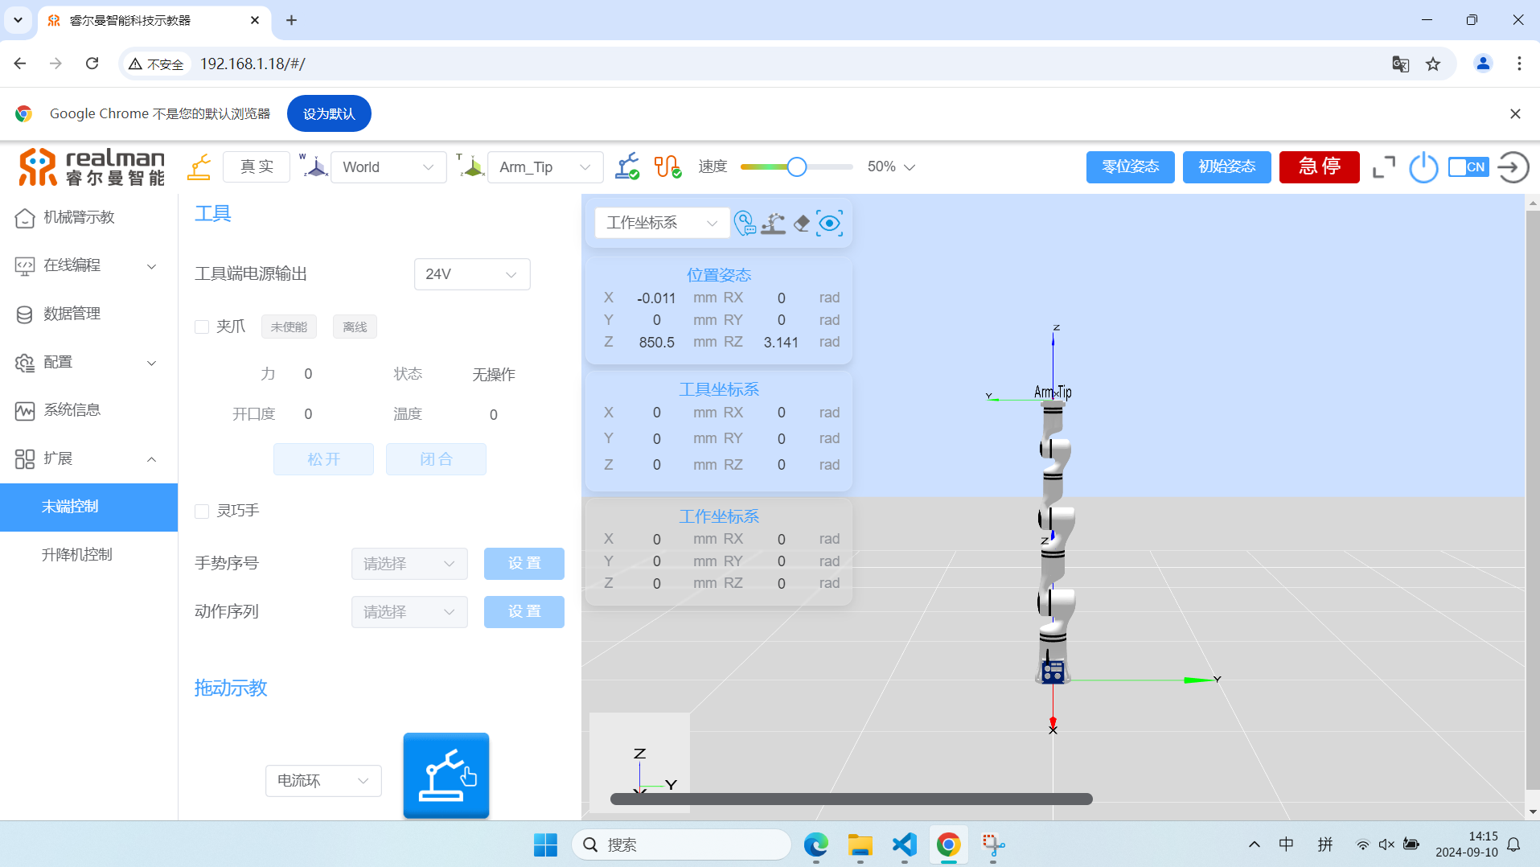
3. 打开Google浏览器，输入192.168.1.18，用户名：user，密码：123，进入示教界面。
4. 机械臂开机后检查手是否自检，若未自检，则进入“扩展-末端控制-工具段电源输出”，如图2页面，检查输出是否为24V。
图2. 机械臂末端电源检查

Slide 3
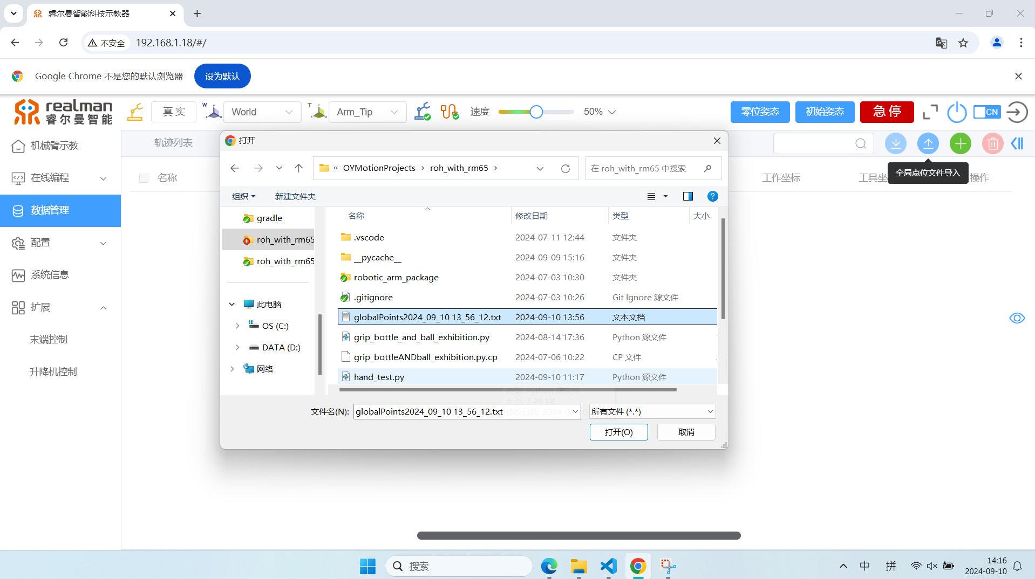
5. 进入“数据管理-全局点位”，点击“↑全局点位文件导入”，选择globalPoints.txt文件导入。
图3. 导入全局点位

Slide 4
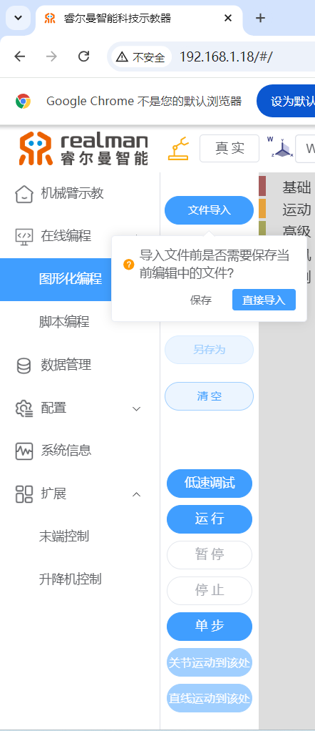
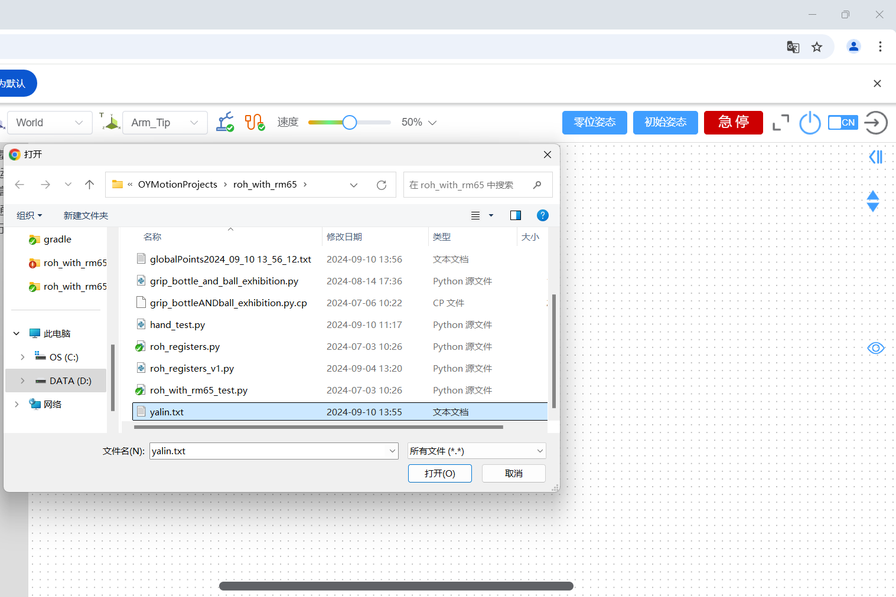
6. 进入“在线编程-图形化编程-文件导入（直接导入）”，选择yaling.txt文件导入。
图4. 导入图形化编程脚本

Slide 5
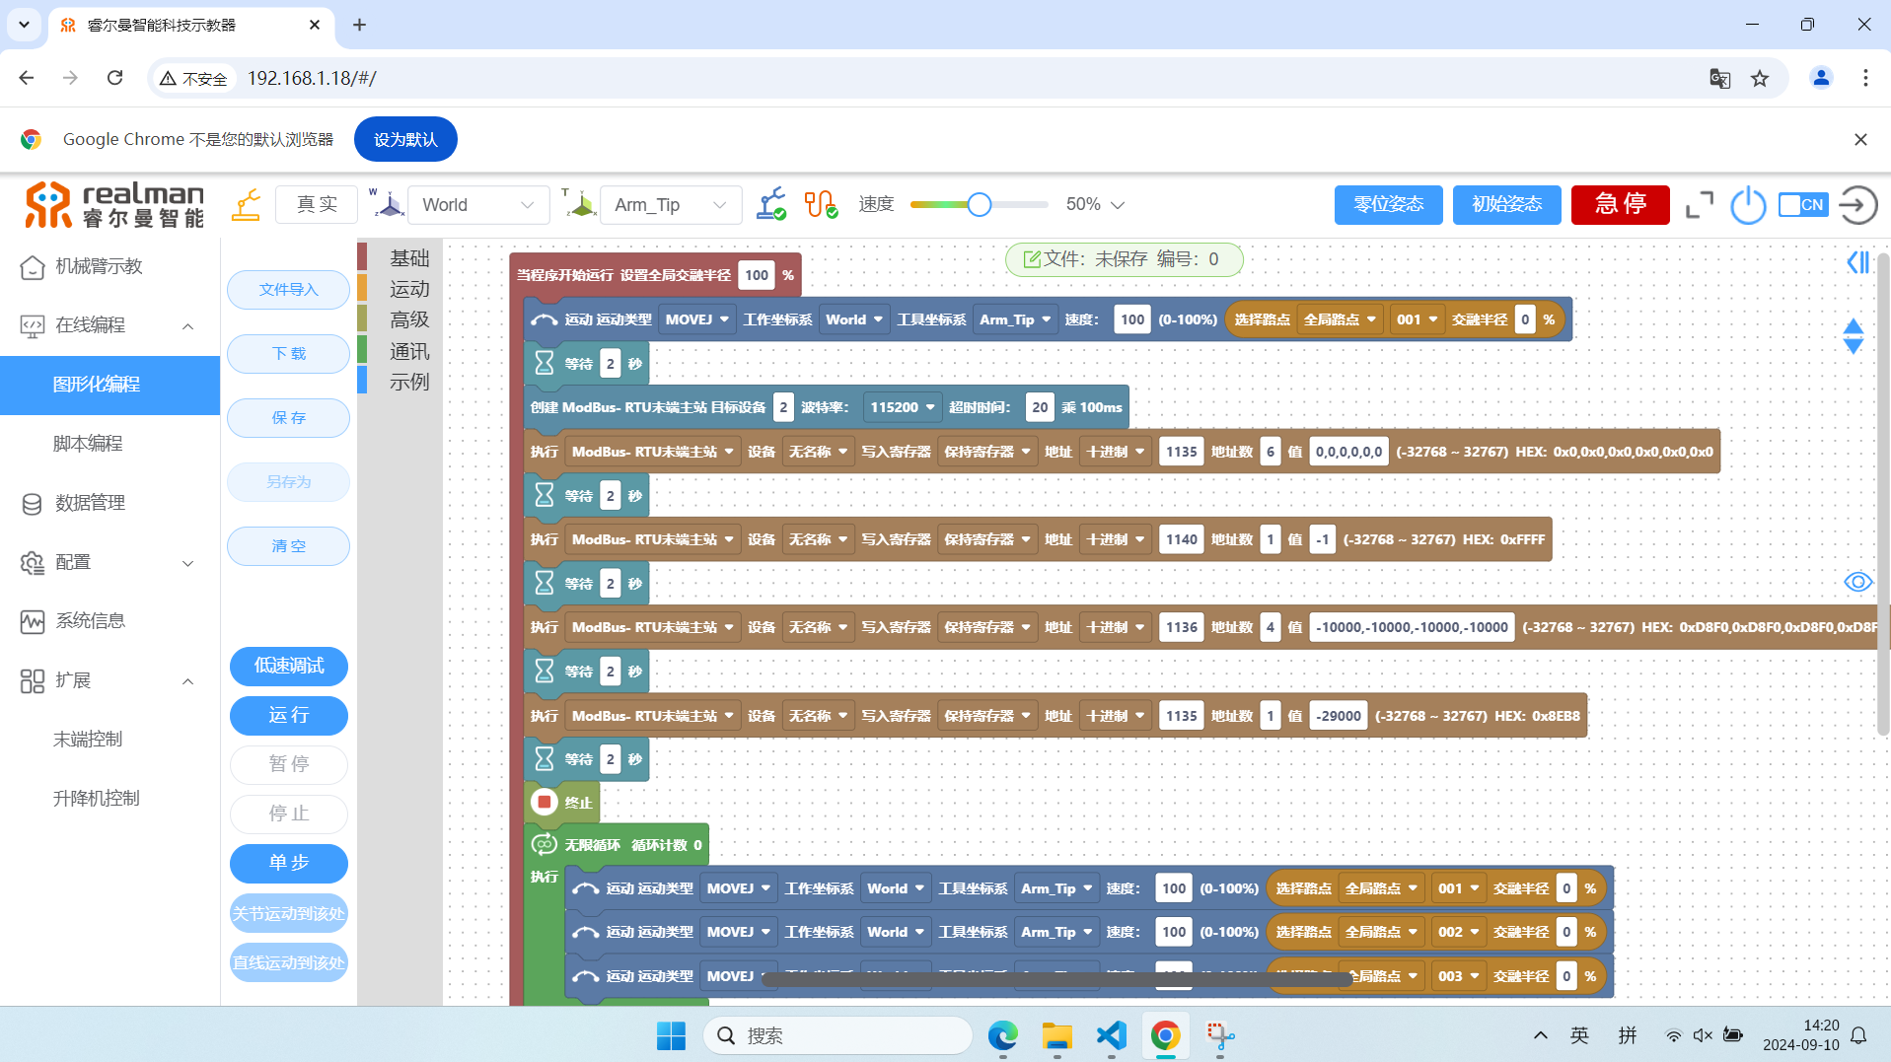
7. 点击低速调试，此时机械臂会运动到指定角度，灵巧手会进行抓哑铃动作，需要工作人员及时将哑铃装在手上。
8. 安装好哑铃后，灵巧手无需供电，因此回到图2所示的“扩展-末端控制-工具电源输出”页面，将电源设置为0V。
图5. 执行抓哑铃预设位置

Slide 6
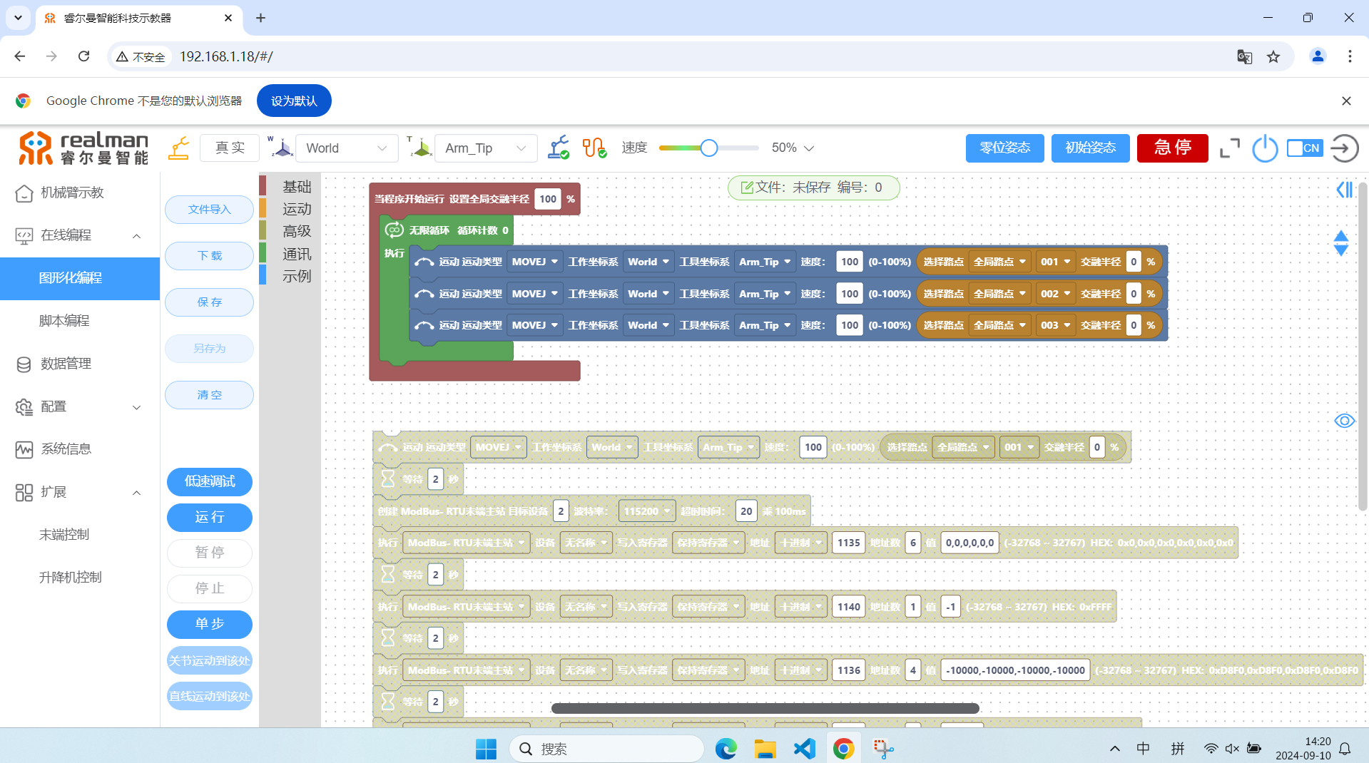
9. 关闭灵巧手电源后，回到图形化编程界面，将图6中除了“无限循环”绿色框以外的程序移出“当程序开始运行…”的棕色框。
10. 点击运行按钮，待机械臂运行后，可将电脑撤走，机械臂会自动执行程序。
11. 结束关闭机械臂电源时，注意哑铃和桌面距离，防止过高造成意外。
图6. 执行抓哑铃程序

